Slide 1




Slide 2


Slide 3




Slide 4





Notes:
GV phổ biến luật chơi: HS phải nhổ cỏ, bắt sâu, tưới nước và cho rau củ để hoàn thành nhiệm vụ, thu hoạch được rau củ.
GV nhấn vào con sâu trên quả bí để đi đến câu hỏi
GV nhấn vào đám cỏ để đi đến câu hỏi
GV nhấn vào bình tưới nước để đi đến câu hỏi
Cuối cùng, GV nhấn vào quả bí không có con sâu (gần con thỏ) để đi đến trang slide thu hoạch rau củ

Slide 5









Sáu mươi hai phẩy chín trăm sáu mươi lăm ki –lô- mét vuông viết là?
6,295km²
62,965 km
62,965km²
62,956 m²
Notes:
Sau khi chọn đáp án GV bấm vào chiếc giỏ phía dưới để quay trở lại trang số 6

Slide 6



4km²=... m²
4 000 000m²
40 000 000cm²
4 000 m²
400 000cm²

Slide 7
5 670 000 m²= .... km²
56,7
567
5670
5,67

Slide 8


Slide 9


Slide 10


Slide 11
Chúng ta cùng nhau tìm hiểu về
héc – ta nhé!

Slide 12
Để đo diện tích đất trong những ngành như nông nghiệp, lâm nghiệp,...người ta thường dùng đơn vị héc-ta.

Slide 13
Hình vuông bên có cạnh
dài bao nhiêu m?
Hình vuông có cạnh
dài 100 m
100m
Héc – ta là diện tích của hình vuông có cạnh dài 100m.

Slide 14
Héc – ta viết tắt là ha.

Slide 15
Cùng tìm hiểu về mối quan hệ giữa héc – ta với các đơn vị khác nhé!

Slide 16
100m
1 ha là diện tích của hình vuông có cạnh dài 100m.
Diện tích hình vuông:
100 x 100 = 10 000(m² )
100m
1 ha = 10 000 m²

Slide 17
1 km² = 100 ha

Slide 18

+Để đo diện tích đất trong những ngành như nông nghiệp, lâm nghiệp,...người ta thường dùng đơn vị héc-ta.
+ Héc –ta là diện tích của hình vuông có cạnh dài 100m.
+ Héc – ta viết tắt là ha.
+ 1ha = 10 000m²
+1 km² = 100 ha.

Slide 19


Slide 20



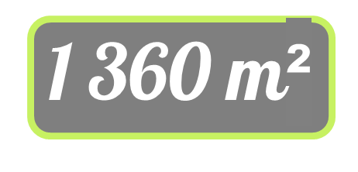

Chọn số đo phù hợp với
diện tích của mỗi địa danh dưới đây.
Vườn quốc gia Bạch Mã
Điện
Thái Hòa
Tỉnh
Thừa Thiên Huế

Slide 21

Số ?
300
a) 3 km² = …….. ha
400
b) 40 000 ha = ……... km²
648
c) 64 800 ha = ……….. km²

Slide 22


Slide 23
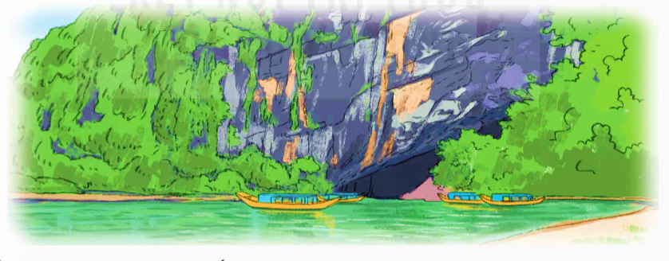






Chọn câu trả lời đúng.
Vườn quốc gia Phong Nha – Kẻ Bàng có diện tích là 123 326 ha
12,3326 km²
123,326 km²
1233, 26 km²
12332,6 km²

Slide 24
Người ta vừa xây dựng một nhà máy xử lí rác thải trên một khu đất hình vuông cạnh 200 m. Hỏi khu đất đó có diện tích là bao nhiêu héc-ta?
Bài giải
Diện tích khu đất để xây dựng nhà máy xử lí rác thải là:
200 x 200 = 40 000 (m²)
Đổi 40 000 m² = 4 ha
Đáp số: 4 ha

Slide 25

Kể những đơn vị đo diện tích đã học và mối quan hệ giữa chúng.

Slide 26


